Slide 1
МИНИСТЕРСТВО СПОРТА РОССИЙСКОЙ ФЕДЕРАЦИИ (Минспорт России)
ФГБУ «ФЕДЕРАЛЬНЫЙ ЦЕНТР ПОДГОТОВКИ СПОРТИВНОГО РЕЗЕРВА" (ФГБУ ФЦПСР)
ОБРАЗЦЫ ДОКУМЕНТОВ для представления в Комиссию Минспорта России по определению соответствия организаций, осуществляющих спортивную подготовку, условиям использования в своем наименовании слов «олимпийский», «паралимпийский» и «сурдлимпийский» или образованных на их основе слов и словосочетаний
На основании приказа Минспорта России от 7 июля 2022 г. № 577 «Об утверждении порядка использования организациями дополнительного образования со специальным наименованием «спортивная школа» в своих наименованиях слов «олимпийский», «паралимпийский», «сурдлимпийский» или образованных на их основе слов и словосочетаний» (далее - Порядок)
1
Notes:
1
1
1

Slide 2
Основные правила подачи документов от организаций дополнительного образования со специальным наименованием «спортивная школа»
(далее - организации):
все пакеты документов направляются от органа исполнительной власти субъекта в сфере ФКиС
документы на каждую спортивную организацию группируются по файлам в 2 папки
все документы оформляются на бланке организации, заверяются печатью и подписью руководителя организации
в формате PDF ОБЯЗАТЕЛЬНО (другой формат не принимается, кроме отчетов 3-АФК и 5-ФК)
направляются с электронной почты органа исполнительной власти субъекта Российской Федерации в сфере физической культуры и спорта
документы на бумажном носителе НЕ ПРИНИМАЮТСЯ
Notes:
2
2
2

Slide 3
КОНТАКТЫ
Федеральное государственное бюджетное учреждение «Федеральный центр подготовки спортивного резерва»:
Белогуб Александра Артемовна
8 (499) 941-13-40 (доб. 566)
olymp@fcpsr.ru
Общественный союз общественных объединений «Олимпийский комитет России»:
info@olympic.ru
Общероссийская общественная организация «Паралимпийский комитет России»:
ol1973ga2009@yandex.ru
Общероссийский союз физкультурно-спортивных общественных объединений инвалидов «Сурдлимпийский комитет России»:
- info@deaflymp.ru

Slide 4
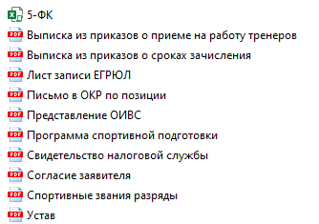
Пример формирования папки для Олимпийского комитета России
Документы обязательно сканируются в формате PDF (требование ОКР), за исключением отчета 5-ФК (допускается формат Excel), формируются в отдельную папку, архивируются и направляются в ОКР по электронному адресу: info@olympic.ru
ВНИМАНИЕ !!!
Если на сайте ОКР для вашего учреждения уже есть позиция – документы в ОКР направлять не надо!
Прикладываете позицию с сайта к пакету документов на Комиссию (в ФГБУ ФЦПСР) !

Slide 5
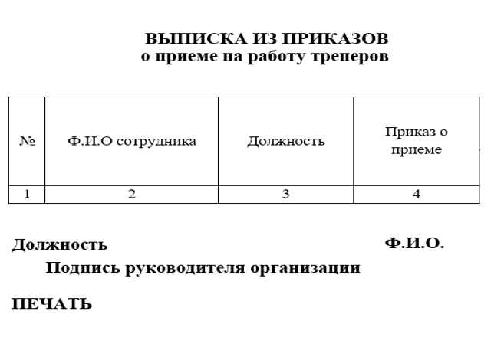
Выписка о приеме на работу тренеров
Указывается списочный состав тренеров по представленному виду спорта:
заполняются графы 1-4;
из графы 4 (штатные) Раздела IX федерального статистического наблюдения по форме № 5-ФК

Slide 6
ПОЗИЦИЯ ОСОО «Олимпийский комитет России», представленная в письменной форме, о рассмотрении вопроса использования слова «олимпийский»
Данные два документа обязательно готовятся организацией, подписываются руководителем или уполномоченным должностным лицом, ставится печать.
Направляются:
в ОСОО ОКР в папке для ОКР (info@olympic.ru);
в ФГБУ ФЦПСР (А.А. Белогуб) (olymp@fcpsr.ru).
ОИВС в сфере ФКиС СНАЧАЛА отправляет пакет документов в ОКР, прикладывает скриншот отправки в Папку 1 для ФГБУ ФЦПСР.

Slide 7
ПОЗИЦИЯ ООО «Паралимпийский комитет России», представленная в письменной форме, о рассмотрении вопроса использования слова «паралимпийский»
Данные два документа обязательно готовятся организацией, подписываются руководителем или уполномоченным должностным лицом, ставится печать, сканируются в формате PDF.
Архивируются Папка 1, Папка 2 и направляются:
в ООО ПКР (ol1973ga2009@yandex.ru);
в ФГБУ ФЦПСР (А.А. Белогуб) (olymp@fcpsr.ru).
ОИВС в сфере ФКиС СНАЧАЛА отправляет пакет документов в ОКР, прикладывает скриншот отправки в Папку 1 для ФГБУ ФЦПСР.

Slide 8
ПОЗИЦИЯ ОСФСООИ «Сурдлимпийский комитет России», представленная в письменной форме, о рассмотрении вопроса использования слова «сурдлимпийский»
Данные два документа обязательно готовятся организацией, подписываются руководителем или уполномоченным должностным лицом, ставится печать, сканируются в формате PDF.
Архивируются Папка 1, Папка 2 и направляются:
в ОСФСООИ СКР (info@deaflymp.ru);
в ФГБУ ФЦПСР (А.А. Белогуб) (olymp@fcpsr.ru).
ОИВС в сфере ФКиС СНАЧАЛА отправляет пакет документов в ОКР, прикладывает скриншот отправки в Папку 1 для ФГБУ ФЦПСР.

Slide 9
Перечень документов, подаваемых в Комиссию Министерства спорта России по определению соответствия организаций дополнительного образования со специальным наименованием «спортивная школа» условиям использования в своем наименовании
слов «олимпийский», «паралимпийский» и «сурдлимпийский» или образованных на их основе слов и словосочетаний
Спортивная школа направляют заявку в орган исполнительной власти субъекта РФ (п. 8 Порядка)
Заявка включает в себя:
наименование организации, адрес (место нахождения), контактные данные (телефон, адрес электронной почты) (п. 8 Порядка)
Копия устава, выписка из реестра лицензий (п. 8 Порядка)
Отчет федерального статистического наблюдения (3-АФК для «паралимпийский» и «сурдлимпийский» или 5-ФК для «олимпийский») за предыдущий год (п. 8 Порядка)
Копии распорядительный актов о приеме на обучение (не менее четырех лет, предшествующих дню подачи заявки); сведения о периоде обучения и прохождении спортивной подготовки (п. 8 Порядка)
Копии протоколов официальных спортивных соревнований п. 2 – 6 (п. 8 Порядка)
Командные игровые виды спорта: сведения о спортсмене, состоящем в трудовых отношениях с профессиональным спортивным клубом (трудовой договор)
Notes:
9
9
9

Slide 10
Орган исполнительной власти субъекта РФ направляет запрос о позиции: для слова «олимпийский» – в Общественный союз общественных объединений «Олимпийский комитет России» ; для слова «паралимпийский» – в Общероссийскую общественную организацию «Паралимпийский комитет России»; для слова «сурдлимпийский» – в Общероссийский союз физкультурно-спортивных объединений инвалидов «Сурдлимпийский комитет России» (п. 9 Порядка)
Орган исполнительной власти субъекта РФ направляет в Федеральное государственное бюджетное учреждение «Федеральный центр подготовки спортивного резерва в электронной форме:
Заявку
Прилагаемые к заявке документы
Позицию ОКР / ПКР / СКР
(п. 10 Порядка)

Slide 11
Перечень документов Папки № 1
1. Заявление на включение в список, подписанное руководителем организации или уполномоченным им лицом
2. Представление органа исполнительной власти субъекта Российской Федерации в сфере физической культуры
и спорта
3. Копия устава
4. Выписка из реестра лицензий, заверенная печатью и подписью руководителя или уполномоченного должностного лица
5. Отчет федерального статистического наблюдения по формам № 3-АФК («паралимпийский», «сурдлимпийский») или № 5-ФК («олимпийский») за год, предшествующий году подачи заявки
6. Последний лист отчета федерального статистического наблюдения, заверенный печатью и подписью руководителя или уполномоченного должностного лица
7. Позиция «Олимпийского комитета России», «Паралимпийского комитета России» или «Сурдлимпийского комитета России» или скриншот об отправке (ПОСЛЕ ПОЛУЧЕНИЯ ПОЗИЦИИ ЕЁ НЕОБХОДИМО ДОСЛАТЬ)
Notes:
11
11

Slide 12
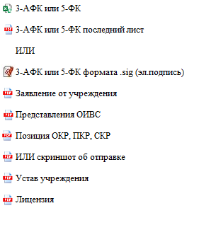
ПРИМЕР ФОРМИРОВАНИЯ ПАПКИ № 1

Slide 13
Заявление на включение в список, подписанное руководителем организации или уполномоченным
им лицом
Notes:
13
13
13

Slide 14
Представление исполнительного органа государственной власти субъекта Российской Федерации в сфере физической культуры и спорта
Необходимо указать все организации субъекта Российской Федерации, которые готовят пакет документов,
- в одном представлении.
Notes:
14
14
14

Slide 15
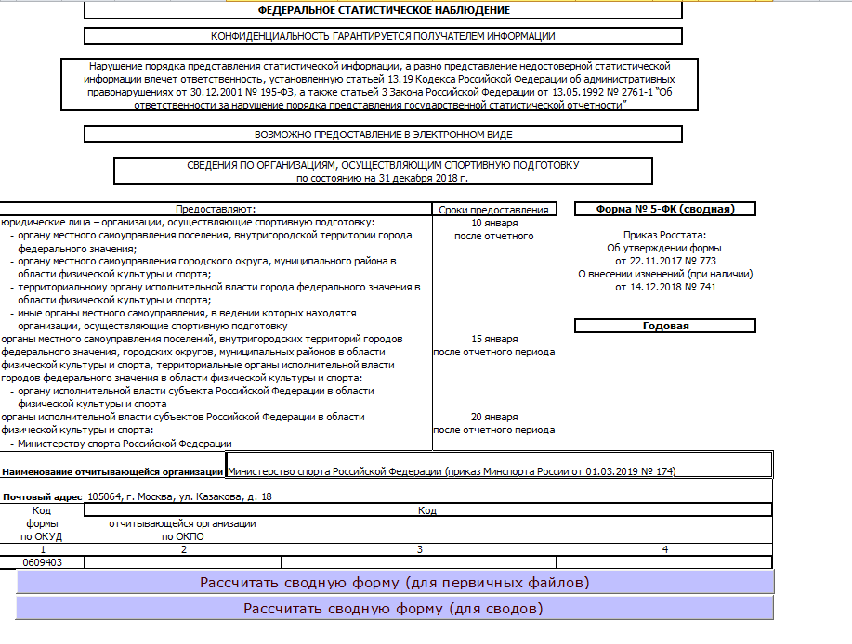
Отчёт по формам № 3-АФК или
№ 5-ФК
Необходимо приложить отчет по
форме федерального статистического
наблюдения за предыдущий год
(допускается в формате Excel, последний лист с подписью и печатью сканируется в PDF)
Notes:
15
15
15

Slide 16
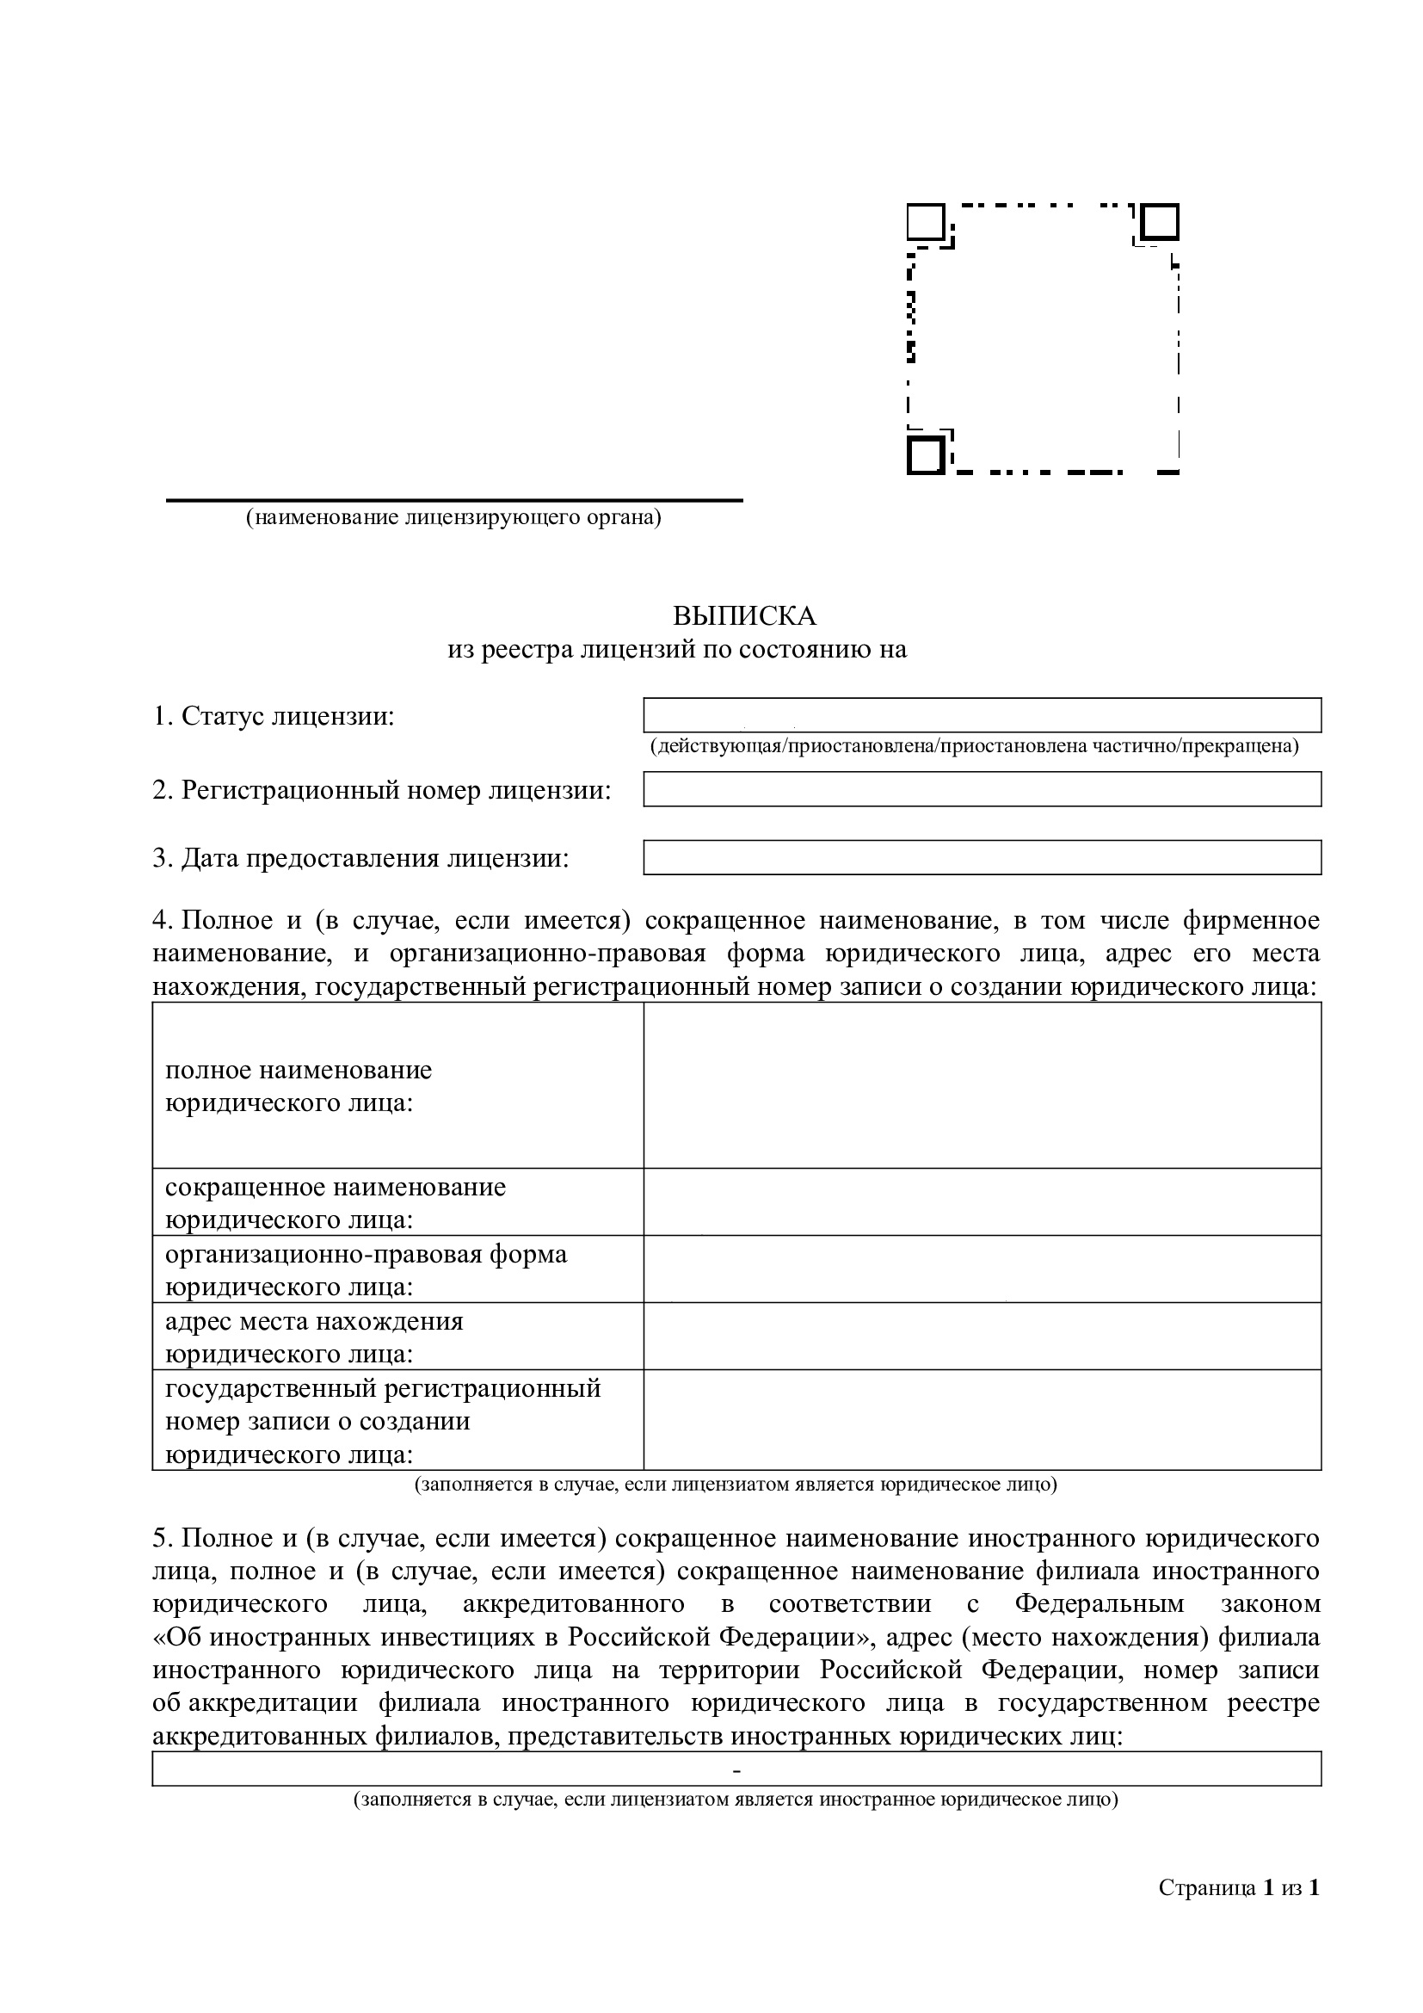
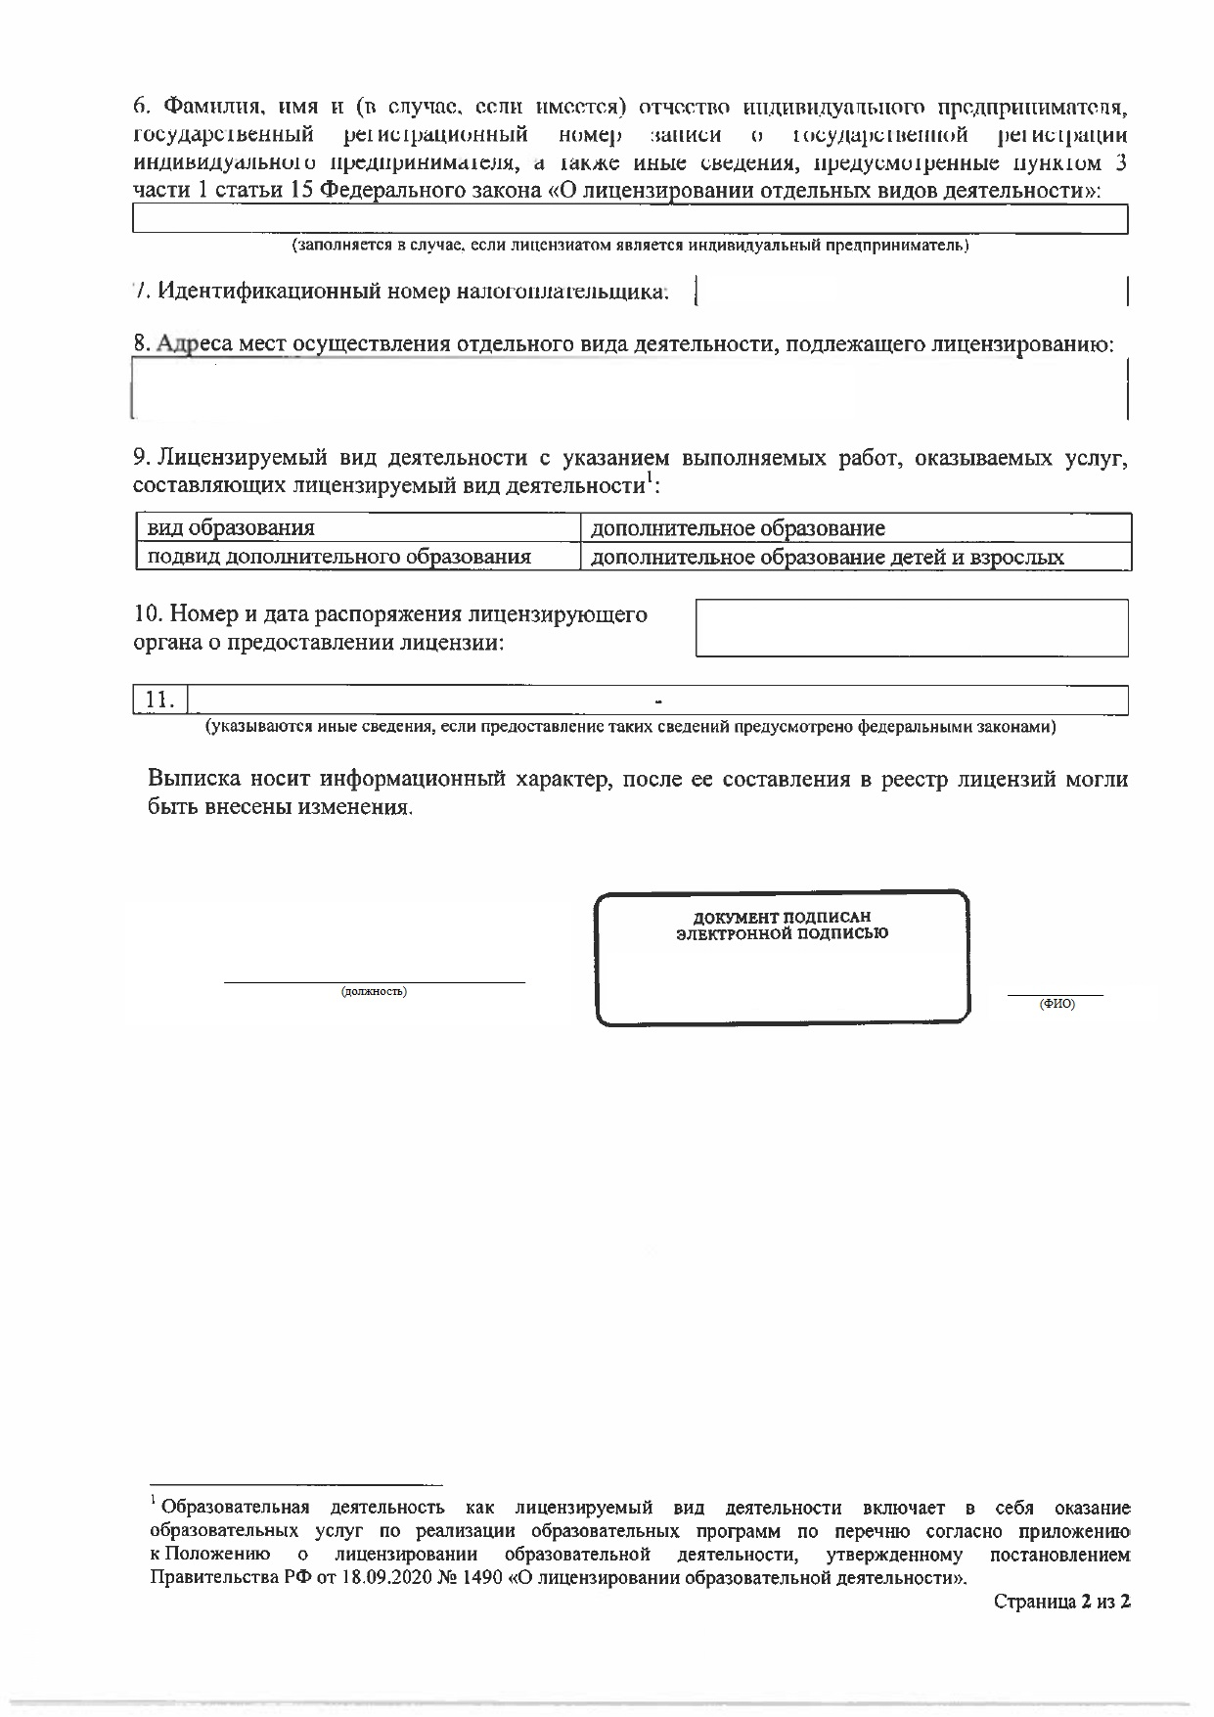
Лицензия на образовательную деятельность
Выписка из реестра лицензий

Slide 17
ПЕРЕЧЕНЬ ДОКУМЕНТОВ в Папку № 2
По каждому виду спорта (спортивной дисциплине) создается отдельная папка.
1. Выписка о зачислении в организацию спортсменов;
2. Список кандидатов в спортивные сборные команды Российской Федерации; официальные списки кандидатов в спортивные сборные команды РФ, утвержденные Минспортом;
3. Список спортсменов, принявших участие в Соревнованиях, завоевавших в течение 4-х лет призовые места с указанием места проведения, сроков проведения и занятых мест; копия подтверждающего итогового протокола.
Notes:
17
17
17

Slide 18
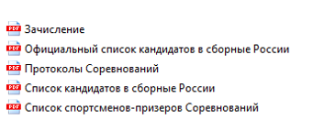
ПРИМЕР ФОРМИРОВАНИЯ ПАПКИ № 2
Для использования слова «олимпийский»
Для использования слов «паралимпийский» и «сурдлимпийский»

Slide 19
Выписка из распорядительных актов о сроках зачисления спортсменов в организацию и периоде прохождения ими спортивной подготовки за последние 4 года
ВАЖНО!!! Спортсмен должен проходить спортивную подготовку в данной организации
НЕ МЕНЕЕ 4-х ЛЕТ!
Указываются только те спортсмены, которые вошли в списочный состав сборной команды РФ, заняли призовые места в соревнованиях, то есть спортсмены, которые фигурируют в других выписках.
Обязательно указываются этапы спортивной подготовки спортсмена, а также то, что спортсмен занимается в организации по настоящее время или отчислен из организации (номера и даты приказов о переводе на этапы спортподготовки и/или об отчислении).
Систематическая ошибка: указываются ВСЕ спортсмены организации - не нужно делать выписку на всех спортсменов, достаточно на тех, на кого представлены протоколы соревнований и сборники.
Notes:
19
19
19

Slide 20
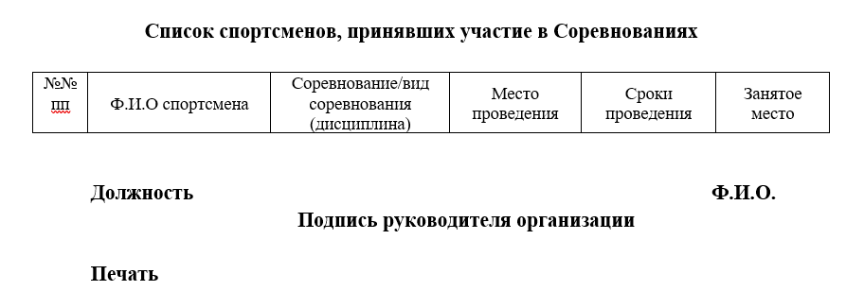
Список спортсменов, принявших участие в Соревнованиях (для иных организаций)
Достаточно показать от 1 до 5 спортсменов, завоевавших на Соревнованиях призовые места в течение последних 4-х лет
К списку прилагаются копии итоговых протоколов Соревнований.
Необходимо отметить маркером фамилию спортсмена в протоколе
Систематическая ошибка: направляются протоколы других соревнований, не соответствуют пунктам
2, 3, 4, 5, 6 Порядка.
Notes:
20
20
20

Slide 21
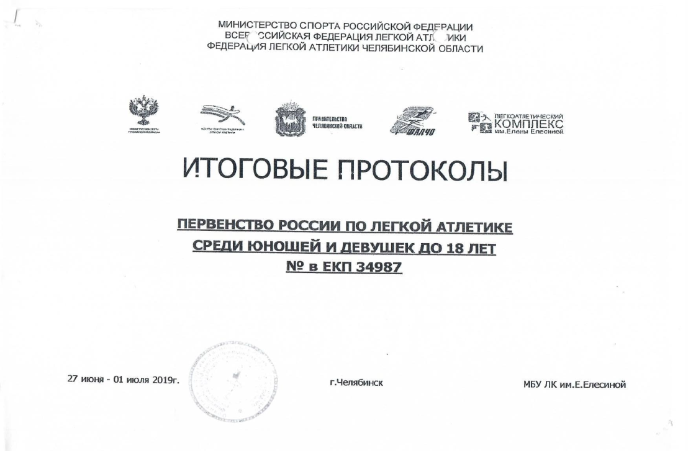
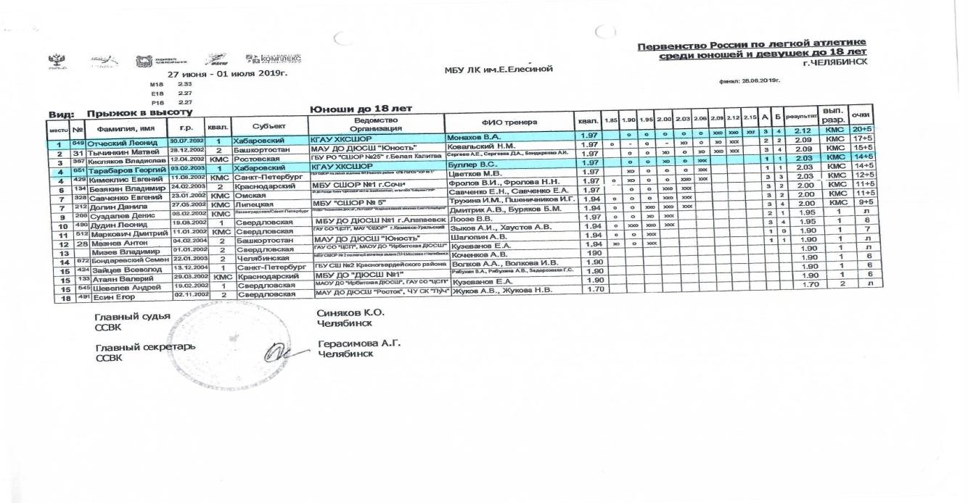
Копии итоговых протоколов Соревнований
Notes:
21
21

Slide 22
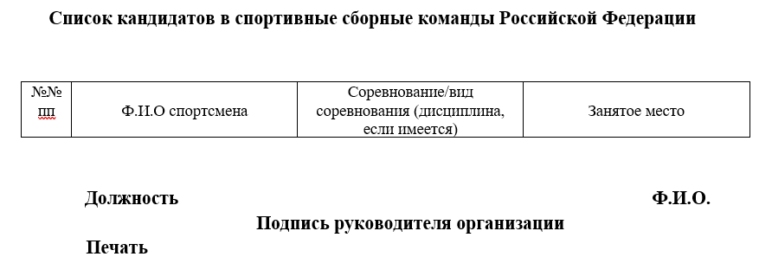
Список кандидатов в спортивные сборные команды РФ
По командному игровому виду спорта могут быть представлены документы, которые подтверждают, что спортсмен состоит в трудовых отношениях с профессиональным спортивным клубом (КОПИЯ Трудового договора) и принимает участие в профессиональных спортивных соревнованиях по командному игровому виду спорта (заявочный лист, протокол).
Необходимо представить выборку сканом в формате PDF: титульный лист – лист , где прописан спортсмен с пометкой маркером фамилии спортсмена – последний лист (достаточно за последний год).
Члены сборных команд Российской Федерации и призёры соревнований Первенства могут быть разными спортсменами, но это должны быть спортсмены, выступающие по представленному виду спорта!
К списку прилагается официальный список(и) кандидатов в спортивные сборные команды Российской Федерации по виду спорта (спортивной дисциплине), утвержденный Минспортом России.
Достаточно показать от 1 до 5 спортсменов, включенных в состав кандидатов в спортивные сборные команды РФ в течение последних 4-х лет.
Notes:
22
22
22

Slide 23
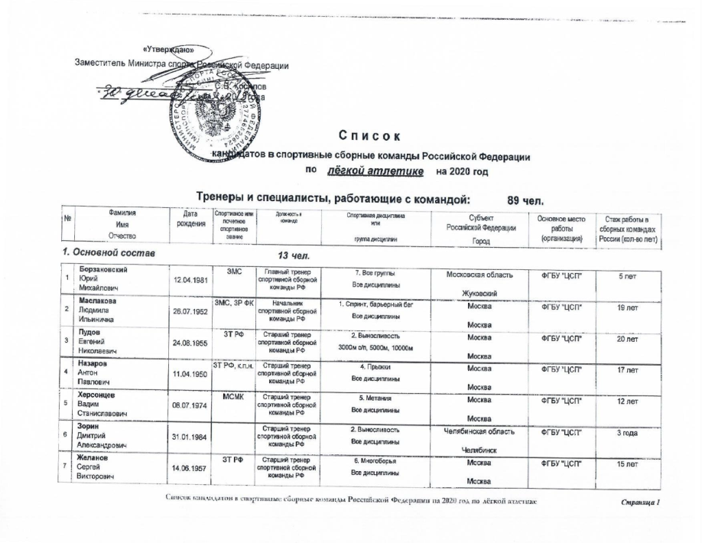
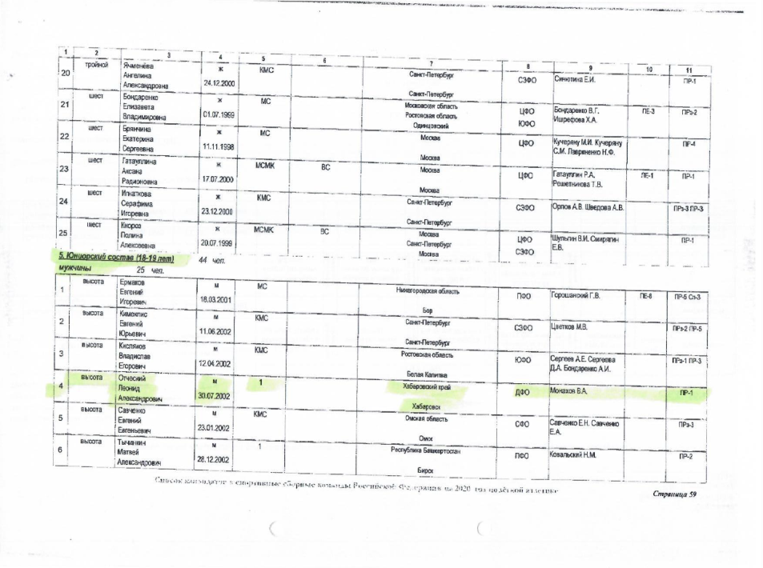
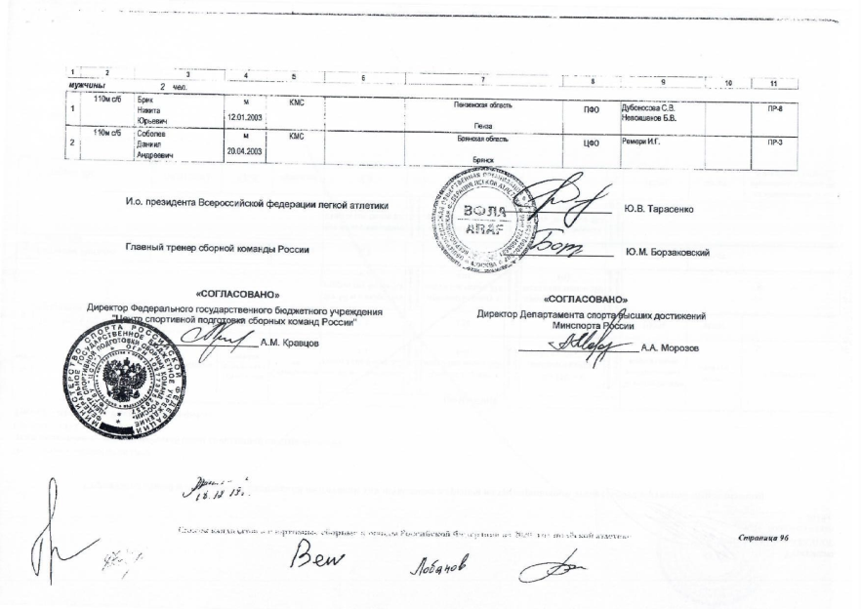
Официальный список кандидатов в спортивные сборные команды Российской Федерации
Notes:
23
23

